Slide 1
THE SCRUM
CULTURE
Osman Korcan Andaç
lTunes Tribe - SM
https://github.com/smyracula

Slide 2
https://github.com/smyracula
Notes:
Tüm bu kaynaklar tarafından sunulan muazzam başarı rakamlarına bakıldığında, soru Scrum yaklaşımı kullanılarak neden daha fazla projenin yürütülmediği ortaya çıkıyor. Bunun bir nedeni “agile olmak zor”

Slide 3
“It is harder than most other organizational change efforts I’ve witnessed or been part of” Mike Cohn - Succeeding with Agile.
Notes:
Tanık olduğum veya bir parçası olduğum diğer birçok örgütsel değişim çabalarından daha zor.
Scrum, “insanların mümkün olan en yüksek değerli ürünleri üretken ve yaratıcı bir şekilde sunarken, karmaşık adaptif problemleri ele alabilecekleri bir çerçeve” olarak tanımlanmaktadır. Bu, Scrum veya çevik ürün geliştirmenin doğasını derinlemesine açıklamıyor.
Aslında varılmak istenen nokta: değişen öncelikleri yönetme, artan verimlilik, geliştirilmiş proje görünürlüğü, geliştirilmiş takım morali, daha yüksek etkinlik, kalite ve iş birimi memnuniyeti

Slide 4
Organizational culture is the way we do things in order to succeed Benjamin Schneider
Notes:
Örgüt kültürü, başarılı olmak için işler yapma şeklimizdir

Slide 5
Organizational Culture Manifests
External Survival Issues
Internal Integration Issues
Deeper Underlying Assumptions
Notes:
The Corporate Culture Survival Guide - Edgar H. Schein kitabından
External Survival Issues
Şirket dışındaki herkes ve her şirketin işletmede gözlemleyebileceği her şeydir: Şirketin misyonu ve vizyonu, stratejisi, hedefleri ve bunları uygulama araçları hatta organizasyon yapısını içerir.
Internal Integration Issues
Şirket dışı 3. kişilerin hiçbir zaman kavrayamayacağı şeyler. Hatta çalışanlar da bir süre sonra şirkete uyum sağlayabileceği için bu dinamiklere alışması ve öğrenmesi uzun sürer.
Ayrıca statü ve terfilerin nasıl dağıtıldığı, ödüllerin(zamların) nasıl belirlendiği ve insanlar arası – gruplar arası ilişkiyi de belirler.
Örnek olarak bir karar alınacağı zaman ya o konuda en bilgili ve en birikimli olan kişinin tavsiyelerine uyulur ya da pozisyona göre rütbesi en büyük olanın söyledim yapılsınları ile ilerler.
Deeper Underlying Assumptions
Ise biraz daha şirkette çalışan kişi bazlı insanların hayata bakış açısını içerir. X projesi Haziran 2019 da bitecek denildiğinde birbirinden farklı 2 çalışan bunu farklı yorumlayabilir.

Slide 6
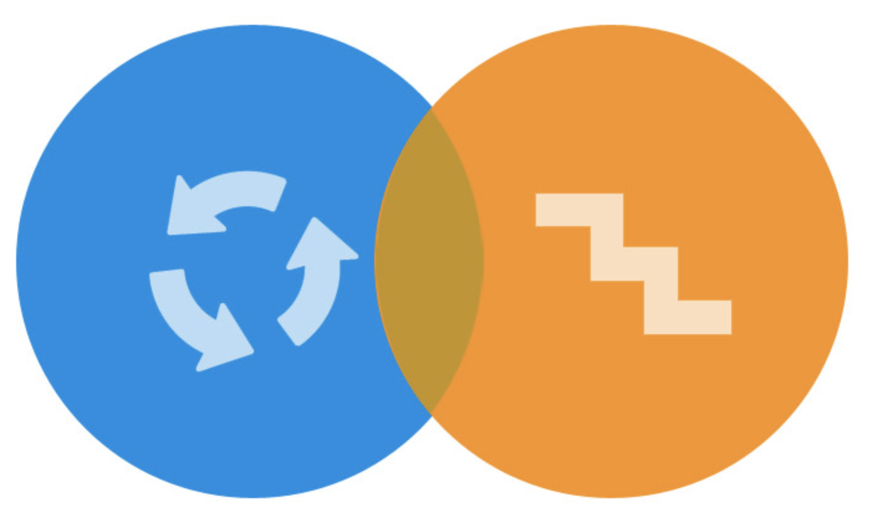
Scrum vs Waterfall
Notes:
Waterfall, Scrum’ın muhalifidir, çünkü Scrum uygulayıcıları karmaşık sorunların öngörücü yöntemlerle çözülemeyeceğine inanmaktadır. Bu, Waterfall düşüncesi ile ilgili her şeyin güçlü bir reddine neden olur: Otoriter liderlik, yukarıdan aşağıya yönetim, mikro yönetim, öngörücü planlama, güç mücadeleleri, bilgi gizleme vb.
Bu sorunlar aynı zamanda “Scrum olamayan” veya kurallarını ihlal eden insanlar için de geçerlidir.
Geleneksel waterfall yönteminde yabancı olarak kabul edilme, ekip çalışmasından ve bilgi akışından dışlanma durumları bile oluşabiliyor. Genel olarak, hiç kimse Scrum Kültürü'nden dışlanmadı. Hangi departmanın çalıştığı, kişinin nereden geldiği, arka planının ne olduğu vb. Fark etmez. Önemli olan tek şey, bu kişinin tamamen ekibin bir üyesi olarak katılması ve genel hedefler için değerli bir şeye katkıda bulunması. ”

Slide 7
Notes:
Kültür değişimi

Slide 8
Notes:
Bir kişi Scrum Kültürünü yaşayan bir organizasyona girdiğinde, birkaç şey görünür hale gelir. Birincisi, insanlar herhangi bir üniforma giymiyor, çok rahat giyiniyorlar. Bu, T-shirtlerden spor giyim veya deri ceketlere, gömlek ve blazerlere kadar, her şey mümkün ve genellikle hepsi aynı anda gerçekleşiyor.
Görmeyecek tek şeyler takım elbise ve kravat.
Tabi ki müşteri ziyaretleri vb gibi resmi buluşma-toplantılar dışında.

Slide 9
Notes:
Dost canlısı, rahat, motive edici, ferah, aydınlık, yaratıcılık teşvik ve ilham verici bu ekip odalarını tanımlamak için en iyi kullanılan kelimelerdir.
Duvarlar bilgi post-it leri ile kaplıdır ki herkes her şeyi istediği zaman görebilsin. Bazı post-itler direkt olarak iş ile ilgilidir. Bazısı büyük hedefler ile ilgili olabilir.
Bazı bilgilerin eldeki işle en ufak bir ilgisi yoktur, ancak orada çalışan ekip için anlamlıdır.

Slide 10
Notes:
Birisi aynı fikirde değilse, derhal ve açıkça dile getirmelidir.
Bu saygılı bir şekilde yapıldığında, yöneticiler bile daha geniş bir kitle önünde eleştirilebilir.
Scrum Kültüründeki insanlar, acı veren gerçeği, rahat ama başarısız bir şekilde yaşamak yerine, gerçeğe kayıtsız yaşamak yerine hemen bilmeyi tercih ediyorlar.
Sürekli olarak kendi eksiklikleri ve süreçlerinin süreçleri hakkında bilgi sahibi olduklarından, sürekli kendilerini geliştirirler ve tüm süreçlerini ihtiyaçlarını desteklemek için uyarlarlar.
Scrum Kültürü sürekli değişim yeridir.

Slide 11
“Hierarchies are extremely flat since the teams organize themselves and everybody is actively collaborating with each other. ”
Notes:
Hiyerarşiler son derece düz, çünkü takımlar kendilerini organize ediyor
ve herkes birbirleriyle aktif olarak işbirliği yapıyor.
Dolayısıyla, yönetimden beklenenler geleneksel işletmelerle aynı değil.
Bir Scrum Kültüründe, yönetim insanların çalışmak istediğine ve yakından izlenmeleri gerekmediğine inanmaktadır.
Bu nedenle yönetim, yakından kontrol etmekten kaçınır ve bunun yerine stratejinin oluşturulmasına ve takımların başarısına engellerin kaldırılmasına odaklanır.

Slide 12
Notes:
Ekip çalışması, ekibe destek olma, bireysel mental ve teknik gelişim gibi konularda mutlaka ödüller verilmeli.
Fakat ödüller çok çok büyük çoğunlukla takıma olmalı.
Fakat illa ki bir çalışan ödüllendirilirse, bu genellikle terfi şeklinde yapılmaz.
Aslında, Scrum kültüründe tırmanacak bir merdiven yoktur.
Kişi rolleri değiştirebilir, maaş artışı alabilir veya daha önemli projelere atanabilir.

Slide 13
“Management is not the primary source of feedback to the individual employee”
The Scrum Culture - Dominik Maximini

Slide 14
Notes:
Cezalar çok nadirdir.
takımın performansını veya üretkenliğini düşüren davranışlar, örneğin işbirlikçi olmayan, rekabetçi ve antagonist davranışlarda bulunanlar da olabilir.
Takım kendi arasında konuşup PO ve SM dan bu konuda yardım alabilirler.
Eğer SM sarfettiği çabanın sonucunu alamıyor ise Scrum Kültürü bireylerden daha önemli olduğu için belki de takım değişikliği vb gibi yollara başvurulabilir.

Slide 15
F U C K O V E R T I M E !
Notes:
Yaratıcılığı ve verimi düşürdüğü için kesinlikle Scrum Kültürü içinde fazla mesai yapmayı Scrum üyeleri reddeder.
Bunun yerine Sprintlere yayılmış bir tempo söz konusudur.
Scrum üyeleri bir maraton koşucusu olduğu için temponun da belli oranda sabit kalması gerekli.
Bir maraton koşucusunu düşünürsek 10.km de 100 metre sprinteri gibi hızlanmaz. Belli bir hızda sabit koşar.

Slide 16
Notes:
Scrum Kültüründe çalışan insanlar, hem kendileri hem de ürünleri için sürekli iyileştirmeye odaklanır. Ekip çalışması ile müşteri memnuniyeti sağlanır ve sadece mutlu geliştiriciler mutlu müşteriler üretebildiğinden dolayı mutlu çalışanlar her şeyden önemlidir. Başarı, bir şeyler üretilmesinin sanılmasından ziyade müşteriye sağlanan değerle ölçülür.

Slide 17
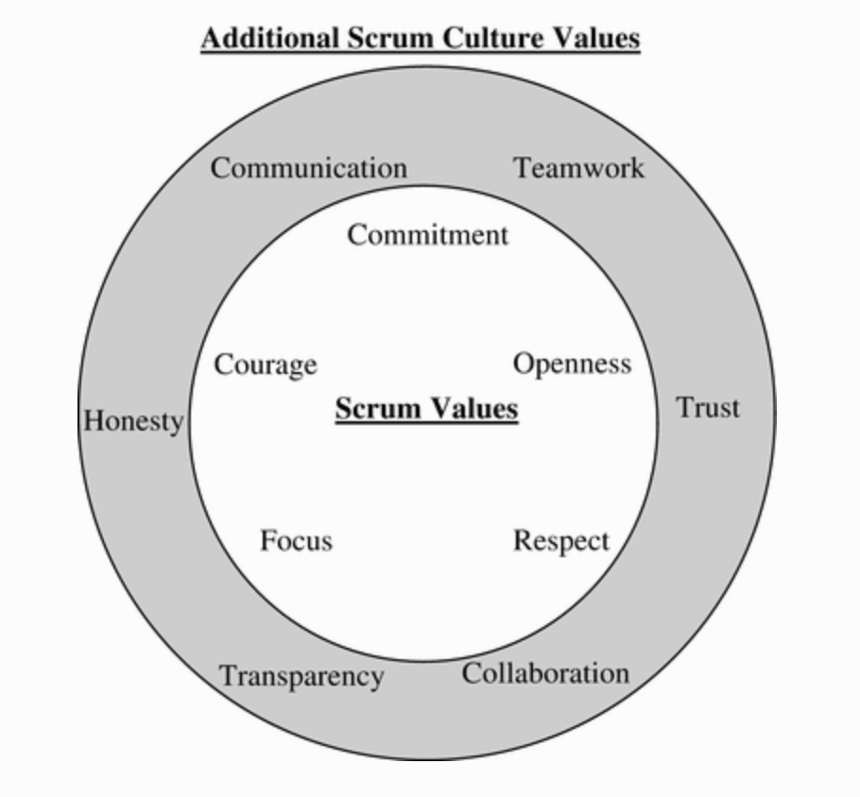
Notes:
Açıklık, güven, takım çalışması, saygı, şeffaflık, dürüstlük, cesaret, bağlılık, iletişim, hedef yönlendirme / odaklanma ve işbirliği, her çalışanın her bir eylemine katkıda bulunur.

Slide 18

Organizational impact categories

Slide 19

Management style and leadership
Involving and democratic
Management provides clear vision and strategy
They are a role model in living the values
Management acts as partner of the employees
They champion change necessary for the Scrum Culture
Leaders live and protect the spirit of the Scrum Culture

Slide 20
Decision making
People who are affected make decisions
Broad empowerment
Teams decide, not individuals
What they decide stands
Decisions can be re-assessed with new information
Democratic process
Consensus is not always needed”

Slide 21
Cadence and speed
Speedy and circular
Constant change is welcomed
Short iterations in all processes
One standard iteration has to be enough
Interaction with one’s boss every iteration
This is the heartbeat of the Scrum Culture

Slide 22
Planning
Only solutions to simple problems can be planned
Solutions to complex problems cannot be planned
Solutions evolve empirically
No long-term predictive plans can be adhered to
Certainty is impossible
Fix-price projects should be avoided
Budgeting for iterations, not years

Slide 23
Focus on productivity
Effectiveness is more important than efficiency
Productivity of the whole system is more important than individual productivity
It is never planned for a 100 % workload. 70–80 % is enough
Generalists with special expertise are preferred to one-topic experts
Minimize risk of absence

Slide 24
Soft factors
Strong focus on people
People and resources are two different things
Collocation
Teams are empowered to shape their environment
Teams are kept constant
The emotional well-being of employees is cared for
Changes are discussed prior to introduction
Facilitators are always available
People make the organization breathe

Slide 25
Hierarchy
Hierarchies are largely obsolete
People talk and think for themselves
Line management cares for their individual employees
Career means personal development, not rising through the ranks
Career might also mean participating in a more important project
Everybody on a team is equal

Slide 26
Organizational structure
No pyramid of people
No pillars of functions
Small (<150 people) cells of product-focused cross-functional teams work closely together
Management protects the teams like a cell wall
Communication and collaboration happens directly between the teams of different cells
All cells pursue the same organizational vision
Central functions may exist but do not dictate decisions

Slide 27
References
3. Succeeding with Agile - Mike Cohn
5. The Corporate Culture Survival Guide - Edgar H. Schein
12. The Scrum Culture - Dominik Maximini
27. Leading change – John Kotter
Notes:
Konu ile bağlantılı olarak Scrum dönüşümü yapan organizasyonlar için Scrum’ın uygulanacağı farklı şekiller mevcut. Bu sunuma zaman kısıtı ve konunun dağılacağını düşünerek eklemedim.
Github hesabımdan veya lTunes Medium hesabında yayınlanacak yazımda detayları inceleyebilirsiniz. Konu “ Shapes of Scrum in the Enterprise ”

Slide 28

THANK YOU

